Slide 1
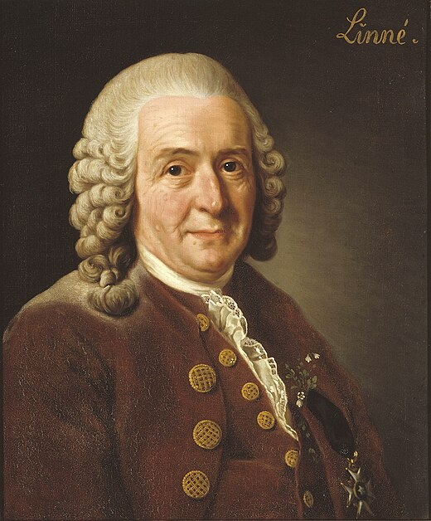
Espèce(s)
Latin species : «catégorie», «apparence»
Carl von Linné (XVIIIe)
«Père» de la taxonomie
Se base sur la morphologie pour classifier les espèces
Espèce morphologique = individus possédant des caractéristiques morphologiques semblables
Principale définition utilisée encore aujourd’hui
Notes:
Origine des espèces

Slide 2
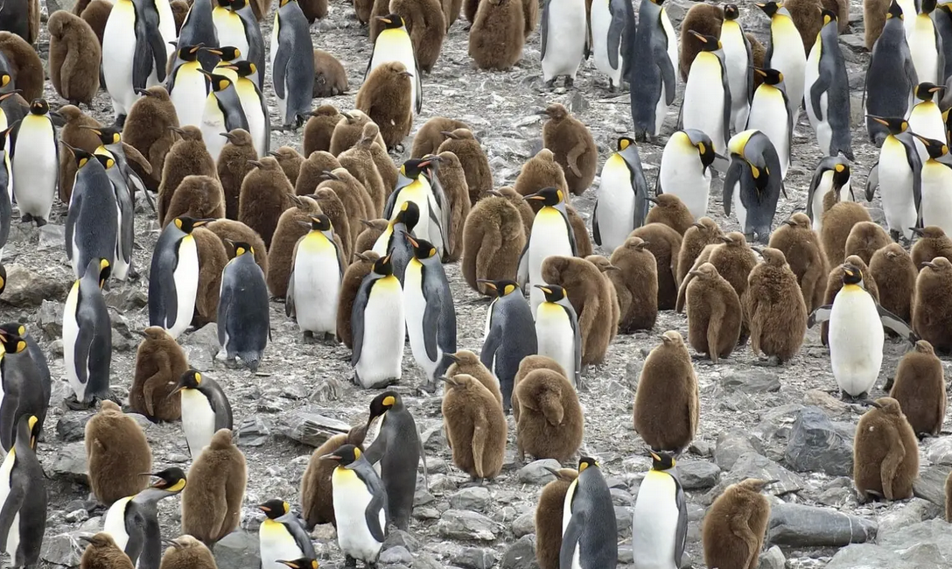
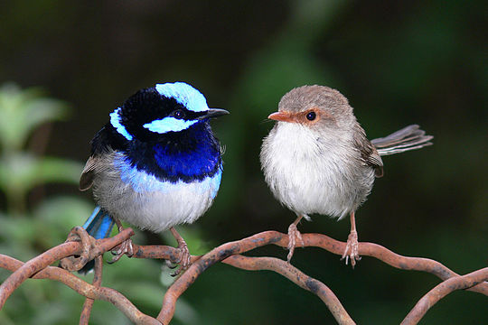
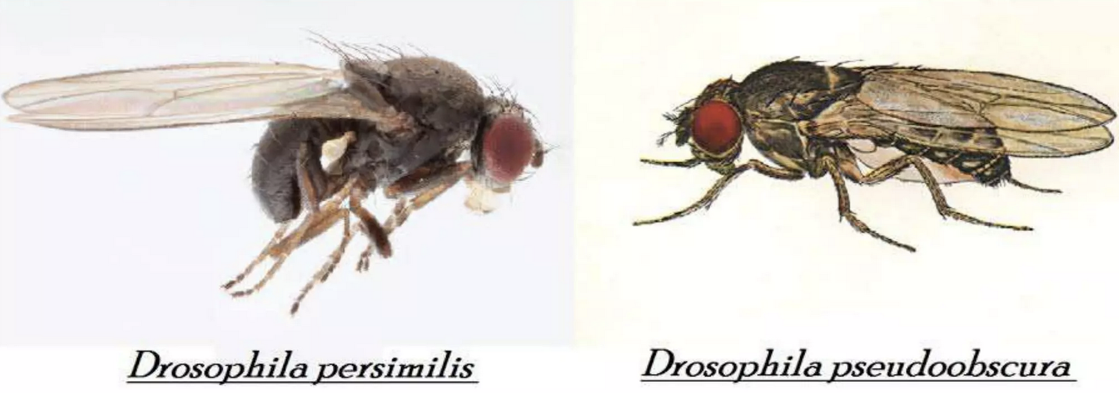
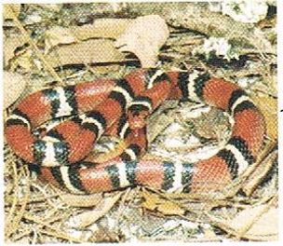
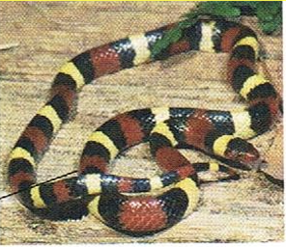
Espèce morphologique
Espèce morphologique = individus possédant des caractéristiques morphologiques semblables
Définition problématique :
Différences enfant-adulte
Dimorphisme sexuel
Différences indétectables (sibling species)
Même espèce avec aspects différents
Notes:
Oiseau : mérion superbe male et femelle
Manchot royal juvénil adulte
Drosophiles
Serpents : Lampropeltis triangulum elapsoides

Slide 3
Espèce biologique
Autre définition ?
Espèce biologique = individus pouvant s’accoupler et produire une progéniture féconde entre eux, mais pas avec les autres.
La plus grande unité de population où le flux génétique est possible et isolé génétiquement des autres populations.
Ainsi :
Tous les humains = espèce biologique
Les humains et les chimpanzés ne sont pas de la même espèce biologique
Notes:
Oiseau : mérion superbe male et femelle
Manchot royal juvénil adulte
Drosophiles
Serpents : Lampropeltis triangulum elapsoides

Slide 4
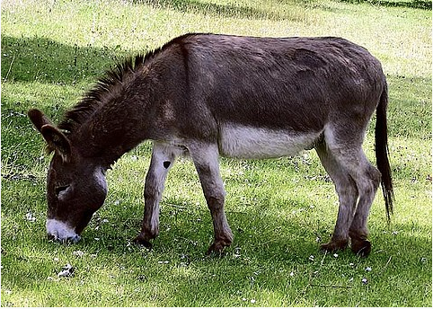
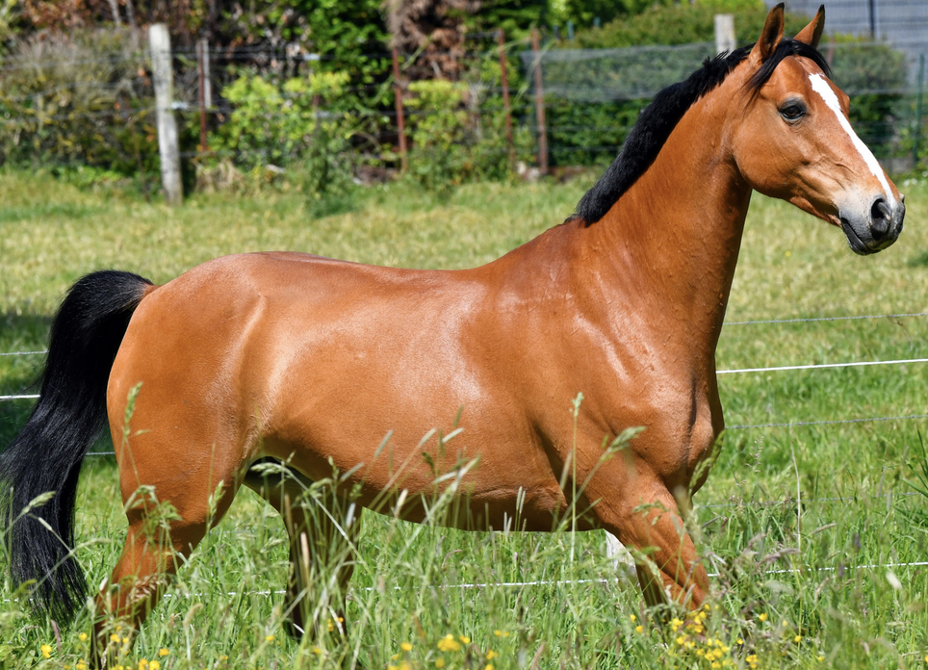
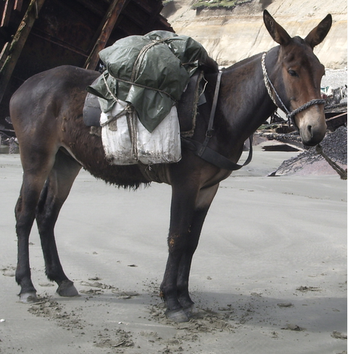
Mulet
X
=
Âne
Jument
Mulet
Âne et jument : même espèce biologique ?
NON car le mulet est stérile !
Notes:
Oiseau : mérion superbe male et femelle
Manchot royal juvénil adulte
Drosophiles
Serpents : Lampropeltis triangulum elapsoides

Slide 5
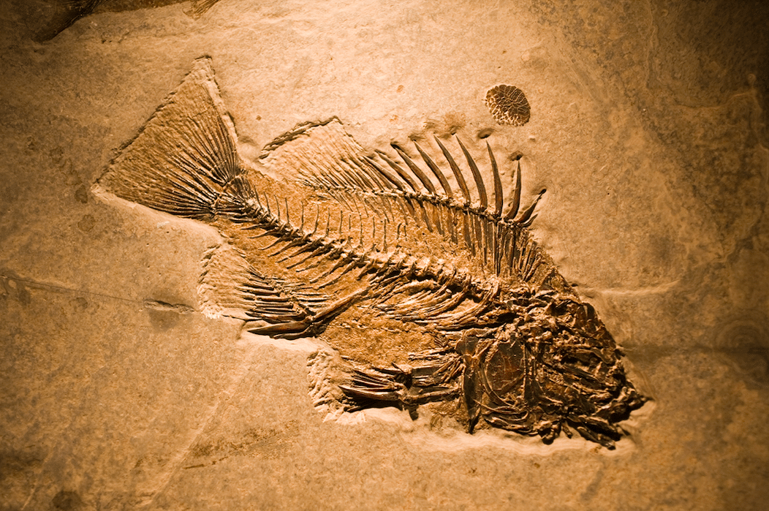
Espèce biologique
Espèce biologique = individus pouvant s’accoupler et produire une progéniture féconde entre eux, mais pas avec les autres.
Définition problématique :
Espèces à reproduction asexuelle
Espèces disparues (fossiles)
Notes:
Oiseau : mérion superbe male et femelle
Manchot royal juvénil adulte
Drosophiles
Serpents : Lampropeltis triangulum elapsoides

Slide 6
Isolement reproductif
Tout facteur qui empêche deux espèces de produire des hybrides féconds
Remarque
Barrière géographique ≠ isolement reproductif
Car elle est théoriquement franchissable
Si elle est franchie, la reproduction est possible
Notes:
Oiseau : mérion superbe male et femelle
Manchot royal juvénil adulte
Drosophiles
Serpents : Lampropeltis triangulum elapsoides

Slide 7
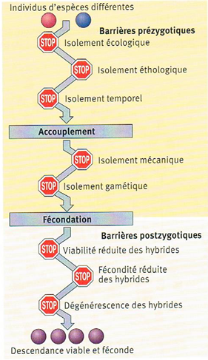
Isolement reproductif
Deux types de barrières :
Prézygotique (avant la fécondation de l’ovule)
Postzygotique (après la fécondation de l’ovule)
Notes:
Oiseau : mérion superbe male et femelle
Manchot royal juvénil adulte
Drosophiles
Serpents : Lampropeltis triangulum elapsoides

Slide 8
Isolement reproductif
Deux types de barrières :
Prézygotique (avant la fécondation)
Écologique
Éthologique
Temporel
Mécanique
Gamétique
Notes:
Oiseau : mérion superbe male et femelle
Manchot royal juvénil adulte
Drosophiles
Serpents : Lampropeltis triangulum elapsoides

Slide 9
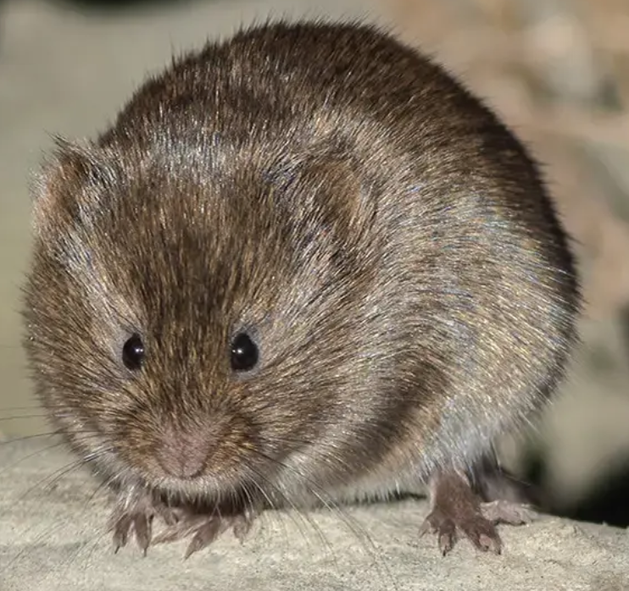
Isolement reproductif
Deux types de barrières :
Prézygotique (avant la fécondation)
Écologique Même région, mais habitats différents → faible probabilité de rencontre Exemples - Campagnol des champs (milieu humide herbeux) et campagnol des rochers (milieu sec rocheux) - Parasite vit sur X et parasite vit sur Y
Notes:
Oiseau : mérion superbe male et femelle
Manchot royal juvénil adulte
Drosophiles
Serpents : Lampropeltis triangulum elapsoides

Slide 10
Isolement reproductif
Deux types de barrières :
Prézygotique (avant la fécondation)
Éthologique Éthologie = étude du comportement des animaux Différences de signaux ou de comportements pour attirer les partenaires Exemples - Lucioles : séquences lumineuses particulières (mâles → femelles et femelles → mâles en réponse)
Notes:
Oiseau : mérion superbe male et femelle
Manchot royal juvénil adulte
Drosophiles
Serpents : Lampropeltis triangulum elapsoides

Slide 11
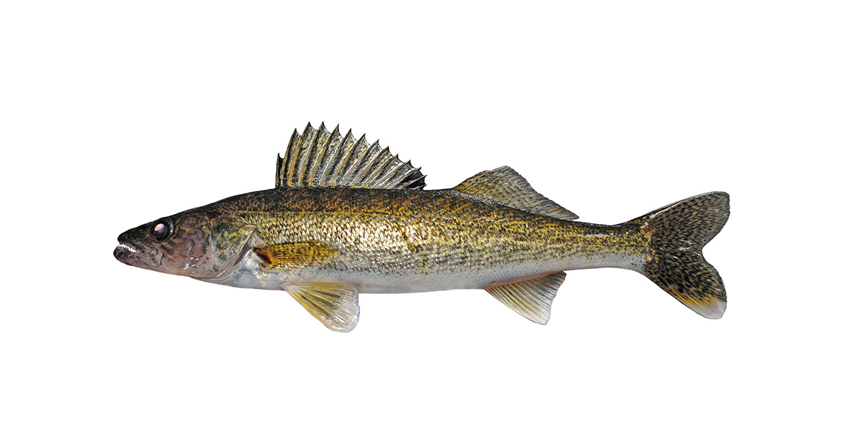
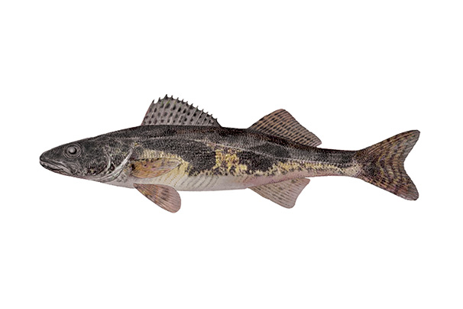
Isolement reproductif
Deux types de barrières :
Prézygotique (avant la fécondation)
Temporel Reproduction à des moments différents (heures, mois, saison)
→ Les gamètes ne se rencontrent pas Exemples - Doré jaune (avril) et doré noir (mai-juin)
- Orchidées dont la floraison dure 1 jour et ce jour varie selon l’espèce
Notes:
Oiseau : mérion superbe male et femelle
Manchot royal juvénil adulte
Drosophiles
Serpents : Lampropeltis triangulum elapsoides

